Slide 1
Tidskapacitet og økonomi i grovfoderproduktionen
Mikkel Gejl Hansen
Erhvervsøkonomi, SEGES

Slide 2
Oversigt
Maskintid - Tidsforbrug i grovfoderproduktion

Slide 3
Formål med maskintid
Overblik over spidsbelastningsperioder og kapaciteter – rettidighed i marken
Ændret tidsbehov ved ændret markplan eller øget mængde ha
Tiltænkt landmanden, plantekonsulenter og maskinkonsulenter
Tilgængelig på Landbrugsinfo, søg på Maskintid
Baseret på normværdier med mulighed for tilpasninger

Slide 4
Markplaner

Slide 5
Nudrift - markkapacitet

Slide 6
Nudrift - medarbejdertimer

Slide 7
Nudrift - Transport

Slide 8
Nudrift - arbejdstimer til rådighed

Slide 9
Nudrift – tidsbehov pr. aktivitet

Slide 10
Nudrift – øget mandskabstid
Antal timer pr. periode
slut marts | start april | slut april | slut maj | start august | slut august | i alt
145 | 120 | 120 | 50 | 50 | 55 | 540

Slide 11
Nudrift – ekstra mandskab

Slide 12
Fremtid - markplan

Slide 13
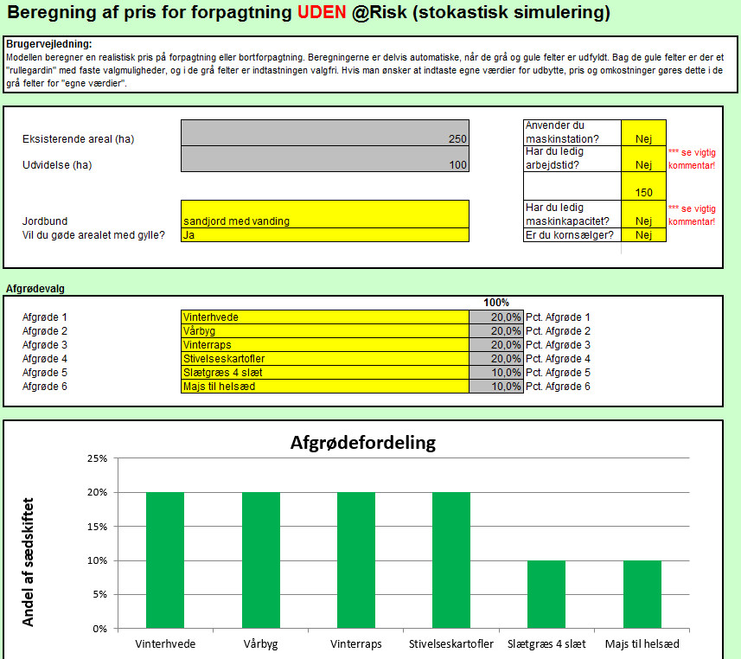
Fremtid - forpagtningsomkostninger
Tilgængelig på Landbrugsinfo
Søg ”økonomi i forpagtning”

Slide 14
Fremtid – arbejdstimer til rådighed

Slide 15
Opsummering
Få styr på tiden
Hvad koster rettidighed?
Landbrugsinfo - Maskintid
 | Nudrift | Fremtid | Difference
Antal overarbejdstimer pr. år | 540 | 800 | 255
Omkostninger til overarbejdsløn, kr. pr. år | 162.000 | 238.500 | 76.500
Kr. pr. ha ved ekstra 50 ha |  |  | 1.530
Notes:
Og hvad koster det i maskinstationsomkostninger?
Manglende rettigdighed i marken?

Slide 16
Nye fraktiler for majs og græs

Slide 17
Nye fraktiler for majs og græs

Slide 18
Udvikling af fremstillingsprisen på grovfoder

Slide 19
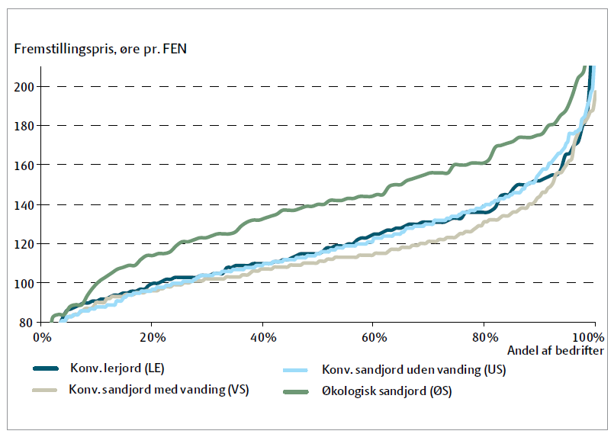
Fremstillingspris

Slide 20
Tak for opmærksomheden

